Slide 1
početak: (post)impresionizam-larionov, gončarova, maljevič

Slide 2
Intenzivni kontakti sa evropskom (francuskom, pariskom) umetničkom scenom: najrecentnija ostvarenja novog evropskog slikarstva mogla su se bolje pratiti u Rusiji nego u sredinama svog nastanka
Časopis Zlatno runo objavljuje:
Matisove Beleške jednog slikara (1909),
tekst Morisa Denija “Od Gogena i van Goga do klasicizma” (1909);
Marinetijev “Osnivački manifest futurizma” objavljen je 1909. u peterburškim novinama (odmah posle Pariza);
časopisi Apolon (1910) i Savez mladih (1912) objavljuju “Tehnički manifest futurističkog slikarstva”;
objavljena Glezova i Mecenžeova knjiga O kubizmu itd
Istovremeno, prisutna je jaka nacionalna svest – neoprimitivizam, (nacionalna) samosvest;

Slide 3
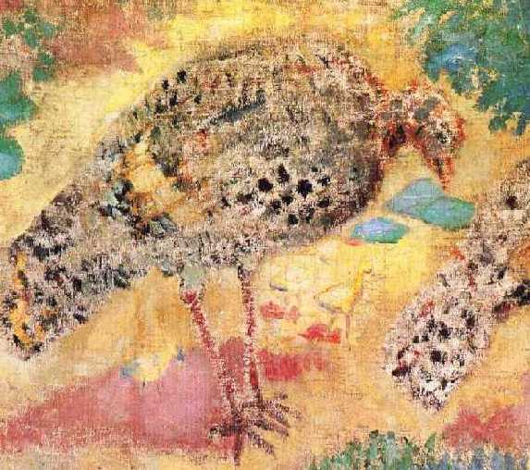
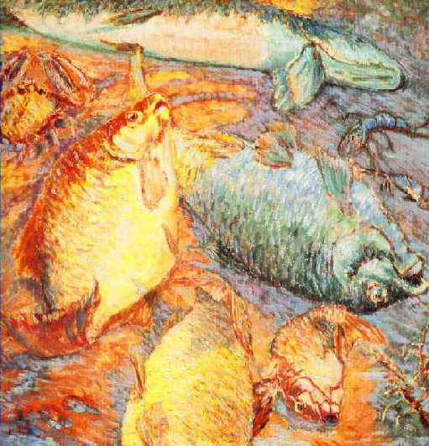
Larionov, Ćurka. 1905 ulje na platnu, 61x71cm, Državni ruski muzej, Sankt Peterburg
Larionov, Riba u sumrak ,1904, ulje na platnu, 100x95cm, Državni ruski muzej, Sankt Peterburg

Slide 4
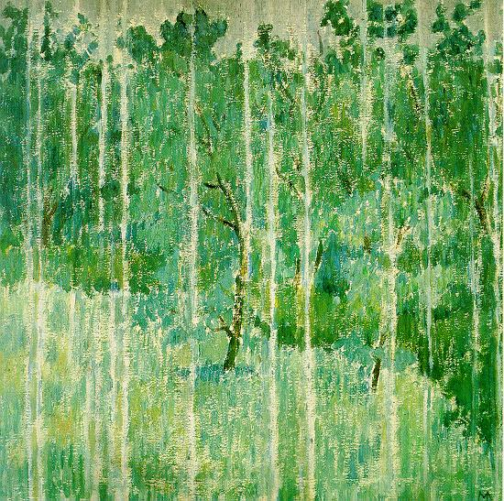
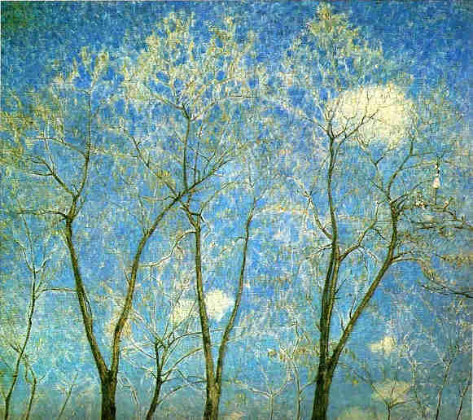
Mihail Larionov, Rain
Larionov, Bagrem u proleće. 1904. ulje na platnu, 45,5 x 76 cm. Državni ruski muzej, Sankt Peterburg

Slide 5
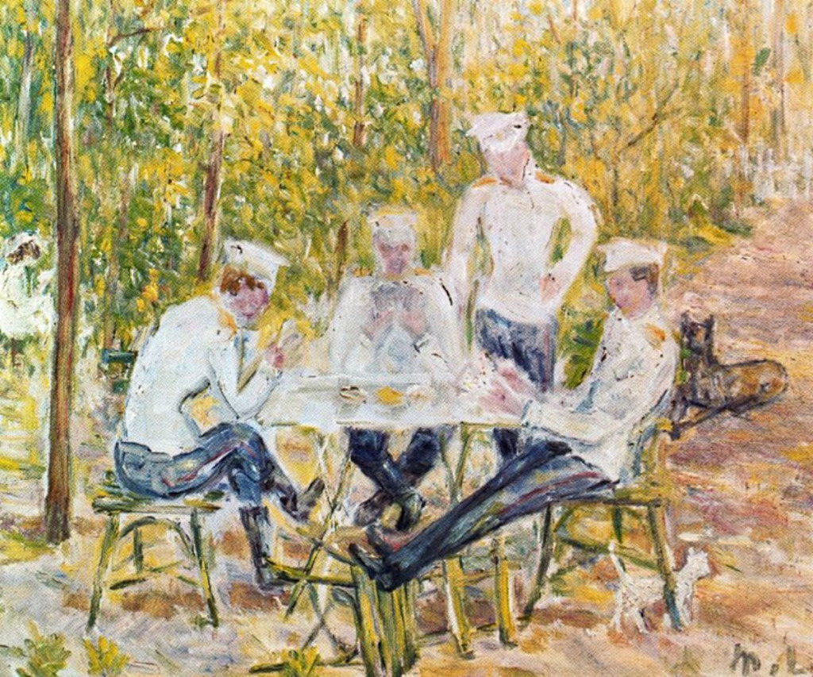
Mikhail Larionov, Vojnici igraju karte, 1903

Slide 6
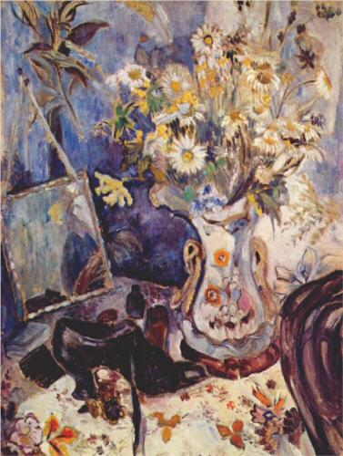
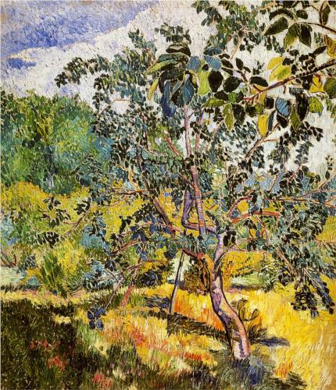
Gončarova, Mrtva priroda sa cipelom i ogledalom, 1906
Gončarova, Bašta na suncu

Slide 7
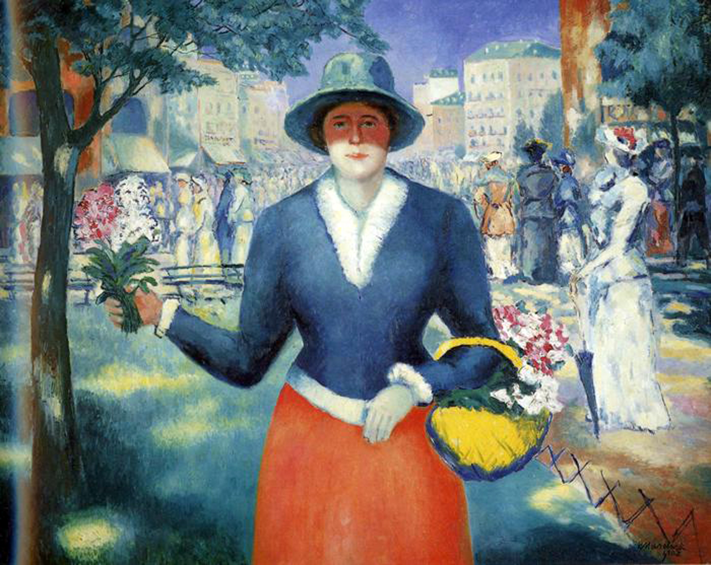
Kazimir Malevič (1878–1935), Prodavačica cveća, ulje na platnu, 1903, 80 × 100 cm, Državni ruski muzej, Sankt Peterburg

Slide 8
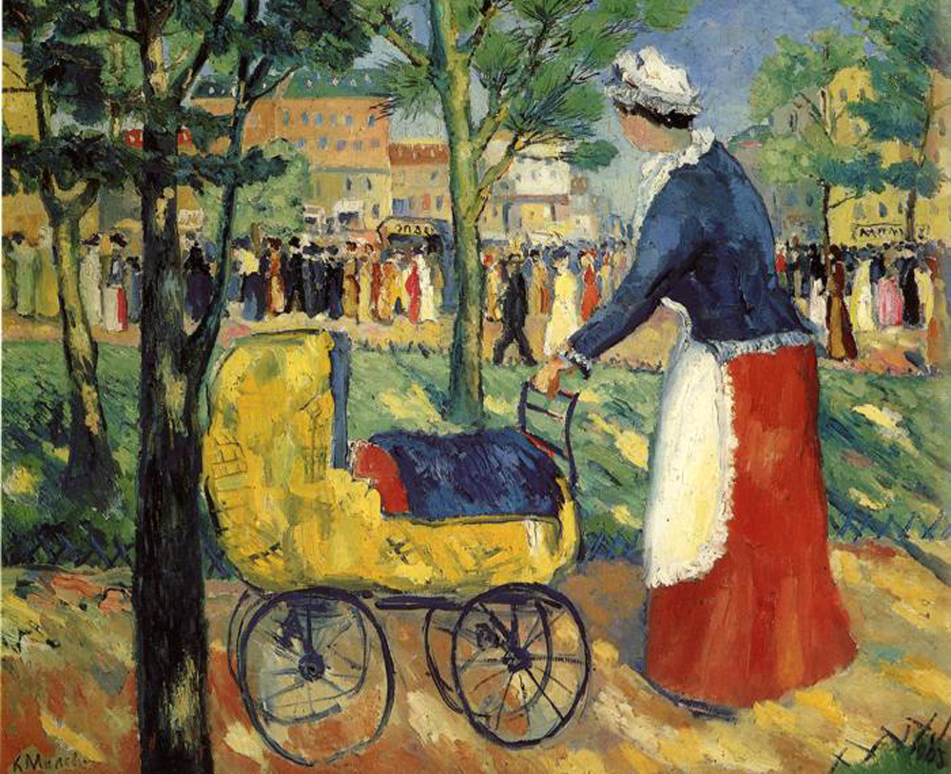
Kazimir Malevich (1878–1935), Bulevar, 1903, 56 x 66 cm, Državni ruski muzej, Sankt Peterburg

Slide 9
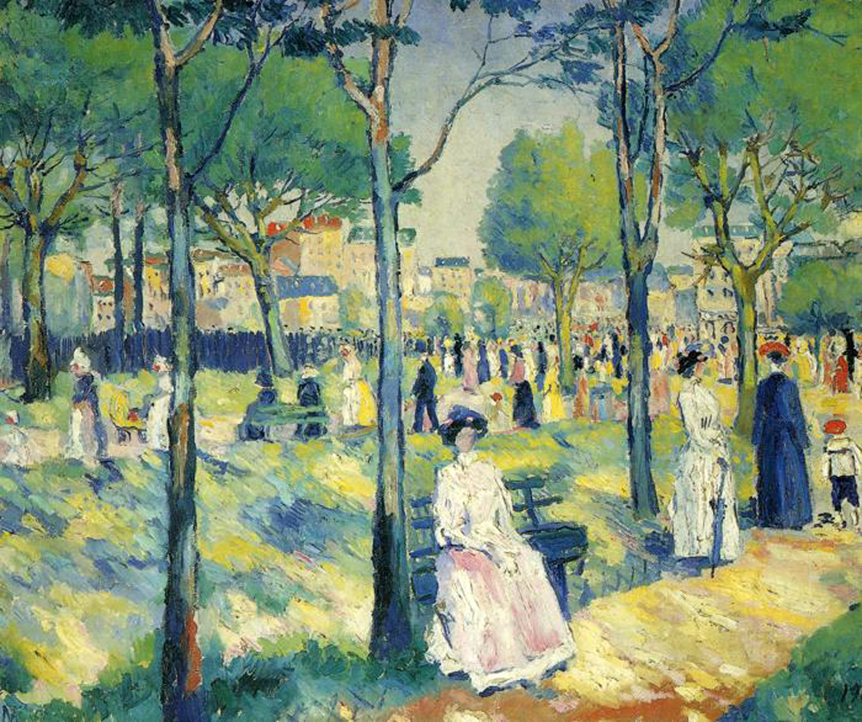
Kazimir Malevich (1878–1935), Na bulevaru, ulje na platnu, 1903, 55 x 66 cm Državni ruski muzej, Sankt Peterburg

Slide 10
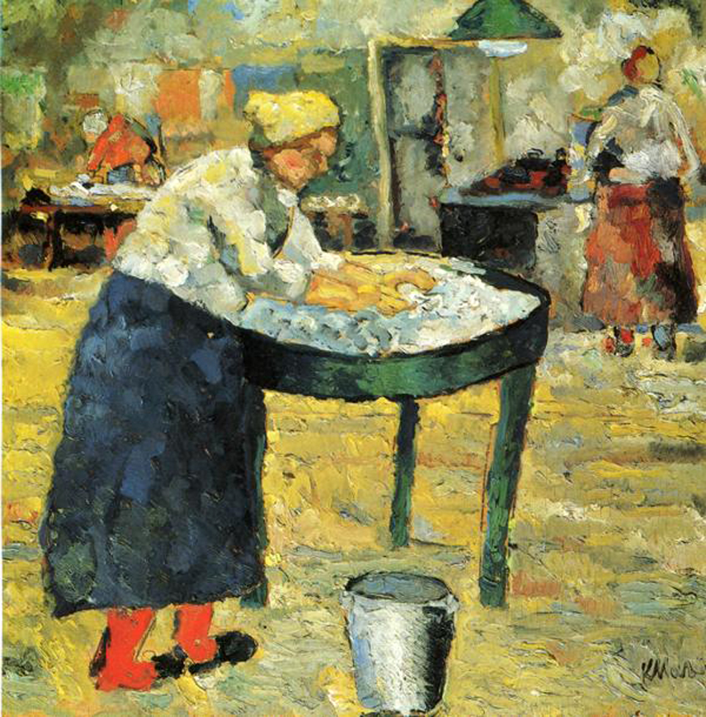
Kazimir Malevich (1878–1935) 1904, Pralja ulje na šperploči 39.5 x 39.5 cm, Državni ruski muzej, Sankt Peterburg

Slide 11
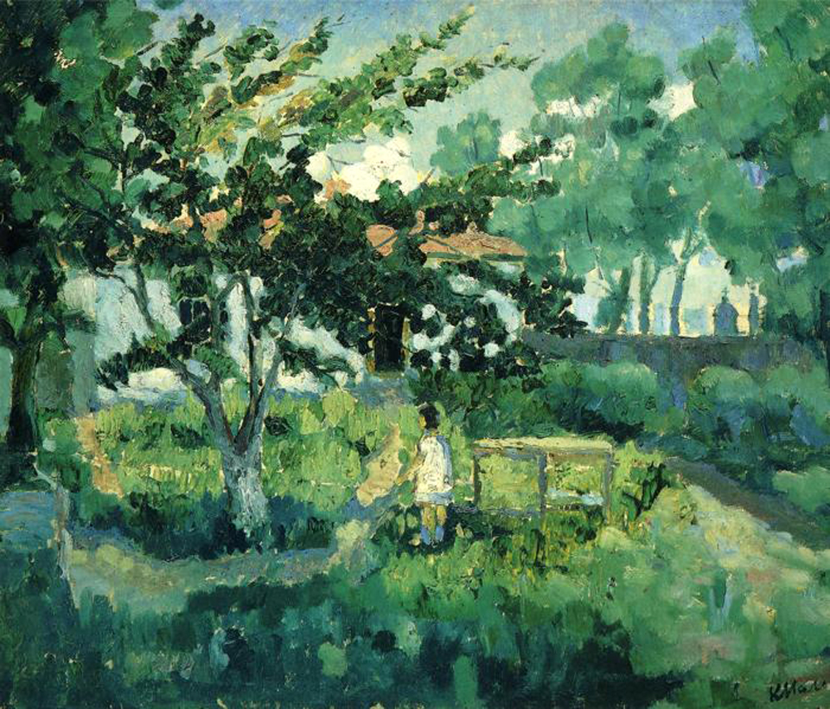
Maljevič, Letnji pejzaž, ulje na platnu, 48.5 x 55 cm, Državni ruski muzej, Sankt Peterburg

Slide 12
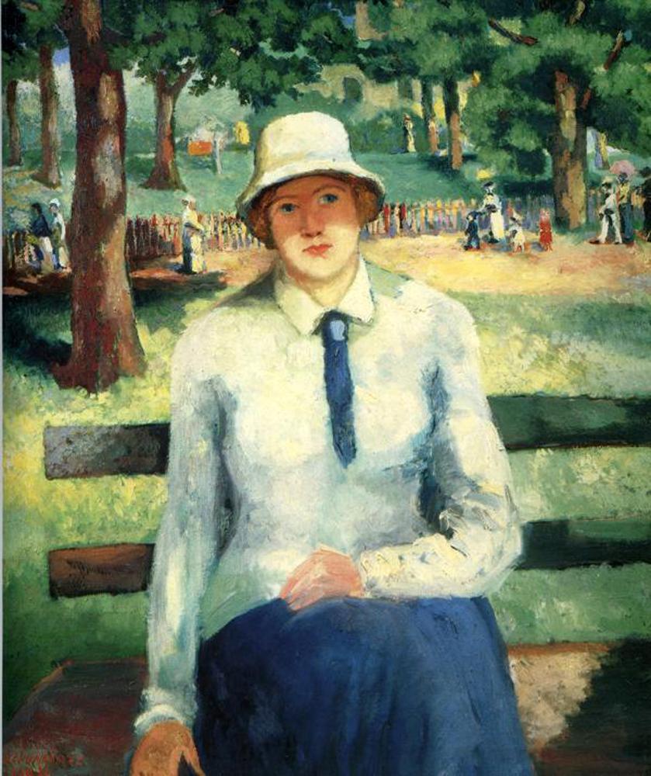
Maljevič, Nezaposlena devojka, ulje na platnu, 1904, 80 x 66 cm Državni ruski muzej, Sankt Peterburg

Slide 13
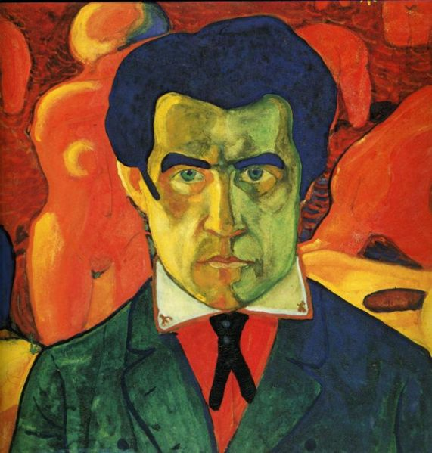
Maljevič, Autoportret, 1908 ili 1010-1911, gvaš, 27 x 26.8
Tretjakovska galerija, Moskva

Slide 14
neoprimitivizam
pojam ‘primitivizam’ ili ‘primitivno’- čežnja za početkom i prvobitnim stanjem koja se izražava kroz etičke i kroz estetske principe. javlja se, u većoj ili manjoj meri, u gotovo svim avangardnim grupama, mada u različitim oblicima i sa različitim uzorima (‘primitivizam’ u Evropi: postimpresionizam, fovizam, kubizam, ekspresionizam)
umetnici konfrontirali vrednosti sopstvene civilizacije sa divljim, neuobličenim, neharmoničnim
Uočljivo narastanje interesa za primitivne kulture i umetničke forme javilo se početkom XX veka u Rusiji:
uticaji sa evropskog zapada
interni, autohtoni kulturni i duhovni procesi - još od druge polovine XIX veka u ruskoj kulturi vidljive su tendencije povratka izvorima i korenima, staroruskoj slovenskoj tradiciji (u pojedinim intelektualnim krugovima razvijalo se naročito jako zanimanje za život i kulturu sela i seoskih zajednica, za narodnu umetnost i zanate, za staru rusku srednjovekovnu umetnost i to će duhovno raspoloženje posebno doći do izražaja u programima i delatnostima umetničkih kolonija Save Mamontova i princeze Marije Teniševe).

Slide 15
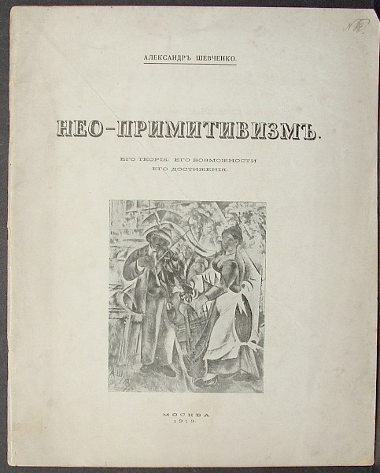
Aleksandar Ševčenko (1883–1948), Neo-primitivizam. Njegova teorija, njegove mogućnosti, njegova dostignuća, Moskva, 1913.
(jedini programski dokument pokreta)
Novi primitivizam ne znači doslovno ponavljanje starog; novi primitivizam teži da pripada svom vremenu, da bude deo umetničke, kulturne, civilizacijske savremenosti, urbane sredine koja, svojim kretanjem, gužvom, svojom formom, novi ritmovima postaje aktuelna i glavna, nova ‘priroda’ oblikovana dostignućima tehnološkog razvoja. Sve ove zamisli ukazuju na to da neoprimitivizam oslanja na futurističku ideologiju. Međutim, glavni izvor neoprimitivizma je na drugoj strani - u primitivnosti Istoka, u slojevima nacionalne duhovne i umetničke tradicije (lubok, ikone, narodno i dečje stvaralaštvo)
Budući da je smatrao da je primitivizam karakteristično obeležje istočnjačkih kulturnih i umetničkih modela kao i čitavu rusku kulturu u osnovi istočnjačkom/azijatskom, Ševčenko je gotovo izjednačio pojmove primitivnog i nacionalnog

Slide 16
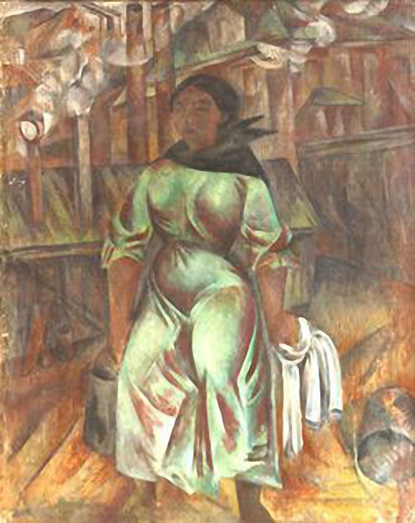
Ševčenko formuliše neoprimitivistički slikarski idiom i njegove odlike:
1. uvodi razliku između linije (granica između dveju ploha, nevidljiva) i crte (slikarski elemenat; uska ploha promeljive širine, dužine, različite obojenosti);
2. zastupa ideju pojednostavljivanja ‘forme kao takve’;
3. zastupa ideju “boje kao takva” – tj. “samostalnog značenja” boje
4. usmerenost na predočavanje suštine predmeta – tj prikazivanje predmeta u kretanju (furistički refleksi) i sa više tačaka posmatranje (kubistički refleksi);
5. kao primarna polazišta i izvore neoprimitivizma navodi: lubok, ikonu, dečje stvaralaštvo, drvene igračke, slikane natpise na radnjama, liciderska srca – osobine jednostavnosti, iskrenosti, neposrednosti, bezazlenosti, prostodušnosti u ovim modelima smatraju se izvornim, autentičnim vrednostima koje treba obnoviti i afirmisati.
jednostavnost elementarnih formalnih struktura primitivne umetnosti s jedne i neposrednost i snaga utiska artikulisanog tom formom s druge strane odnosno čistota jezika i čistota osećanja za Ševčenka predstavljaju čisto slikarsko.
Ševčenko, Žena sa kofama, 1914, ulje na platnu, 123 x 100cm, Državni umetnički muzej Karakalpakstana (ili Muzej Nukus)

Slide 17
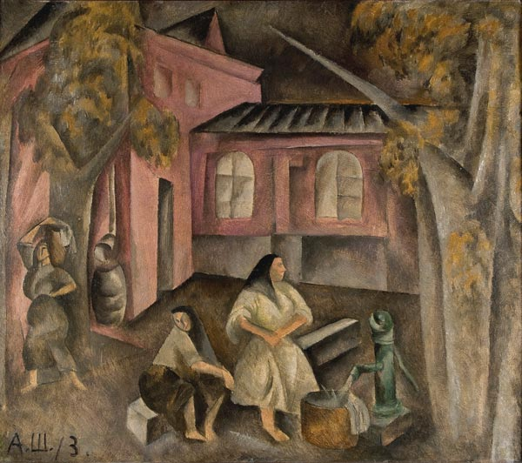
Aleksandar Ševčenko, Pralje, 1913. ulje na kartonu, 60,3 x 70, 7

Slide 18
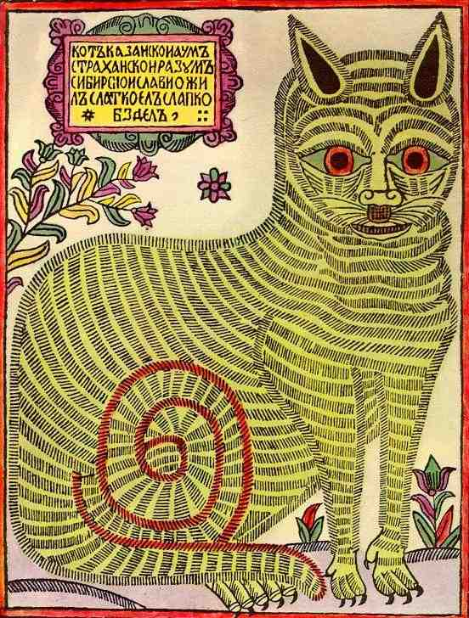
Lubok, 18th century “Mačka od Kazana, Um od Astrahana, Mudrost od Sibira, slavni život vodio, slatkim namirnicama se hranio, slabe gasove imao, govorili su”
Tradicionalni ruski drvorez – LUBOK – igrao je veliku ulogu u artikulisanju neoprimitivističkog idioma.
Različiti motivi prikazivani su na lubocima: religiozni, satirični, kalendari, moralizatorski, ratni, narodne priče i legende o herojima...
Larionov, Gončarova i Šagal su do izvesne mere bili pod uticajem tema i stila luboka: u njihovom radu, reči i tekst ukrašavali su jarko obojene kompozicije na kojima su predstave ljudi i predmeta plutale arbitrarno jedne iznad drugih na zaravnjenom i/ili na nedefinisanom slikarskom prostoru, a isti ili slični likovi koji su animirali smešan, naglavačke preokrenut svet ruskih luboka bili su prisutni u tom ravnom i izobličenom figurativnom stilu neoprimitivizma

Slide 19
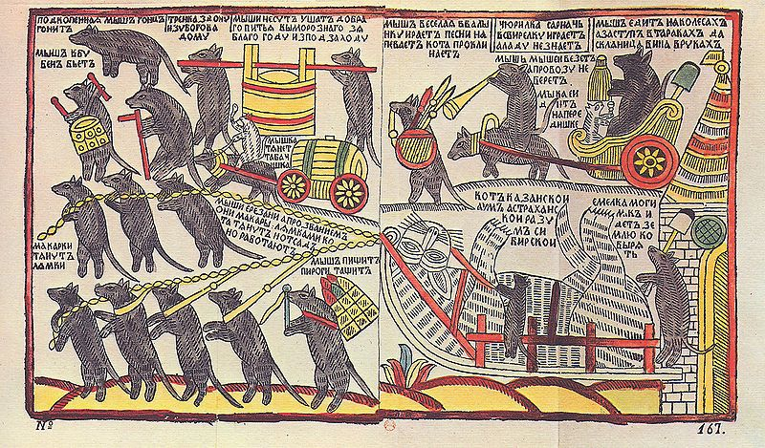
“Miševi sahranjuju mačku", lubok iz 60ih godina 18. veka
Karikatura sahrane Petra Velikog
Iznad glave mačke piše “Mačka od Kazana, Um od Astrahana, Mudrost od Sibira” (parodija na titule Petra Velikog)

Slide 20
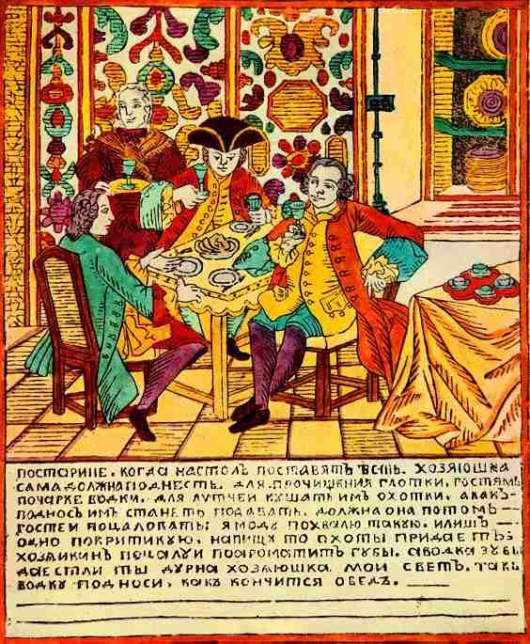
Lubok sa žanr scenom

